Slide 1
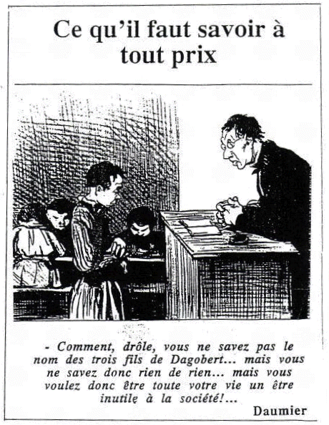
Capacités et progressivité: Compétences en H-G-EC
Académie de Strasbourg, mars 2013

Slide 2
Le vade-mecum des capacités en histoire-géographie-éducation civique propose sept fiches sur les capacités communes aux programmes d'histoire –géographie - éducation civique des quatre années du collège. Les capacités participent à la construction des compétences du socle commun.
Localiser et situer
Décrire
Expliquer
Raconter
Lire et pratiquer différents langages
Porter un regard critique / Exercer un jugement
Réaliser un croquis

Slide 3
1. L’approche par compétences associe des savoirs et des capacités

Slide 4
Qu’est-ce qu’une compétence ?
Une compétence est une ensemble cohérent et indissociable de connaissances, capacités et attitudes
Connaissances fondamentales
connaissances à acquérir et à mobiliser dans le cadre des enseignements disciplinaires
Capacités
aptitudes à mettre en œuvre les connaissances dans des situations variées
Attitudes indispensables
ouverture aux autres, goût de la recherche de la vérité, respect de soi et d’autrui, curiosité, créativité
B.O. n°29 du 20 juillet 2006

Slide 5
Qu’est-ce qu’une capacité ?
On entend par « capacités » des modes opératoires d’ordre intellectuel et/ou pratique qui permettent à un élève, guidé par son professeur ou en autonomie, de construire, d’assimiler, de mobiliser des connaissances et d’exercer sa réflexion.
Vade-mecum des capacités en histoire-géographie-éducation civique
MEN, novembre 2011

Slide 6
Quelles capacités nos élèves doivent-ils acquérir ?
CAPACITES DISCIPLINAIRES
Localiser
Situer dans le temps et dans l’espace
Lire et utiliser un langage cartographique
Élaborer un récit
Former et exercer son esprit critique
CAPACITES TRANSVERSALES
Maîtrise de la langue à l’écrit et à l’oral
Décrire
Caractériser
Identifier
Reconnaître
Expliquer

Slide 7
2. Pourquoi s’interroger sur les capacités ?

Slide 8
Les capacités sont souvent implicites car:
Souvent on utilise des mots passe-partout
Le sens de la capacité varie d’une discipline à l’autre
Les attentes associées à ces capacités ne sont pas clairement exprimées
Sortir de l’implicite, expliciter
Donner un sens partagé aux mots qui désignent chacune des capacités
Mieux cerner le sens de chaque capacité permet d’identifier ce que l’on doit attendre des élèves, donc ce à quoi il est nécessaire de les former. C’est ainsi qu’on peut créer des situations de travail propices à leur apprentissage
C’est aussi parce qu’on cerne clairement les attentes que l’on peut évaluer en conséquence les acquis des élèves
Vade-mecum des capacités en histoire-géographie-éducation civique, p. 1-2, MEN, novembre 2011

Slide 9
Dans nos disciplines, l’essentiel des tâches demandées à un élève relèvent à la fois d’un savoir-faire d’ordre pratique et d’un raisonnement , ce que l’on appelle parfois des « des tâches complexes »
Vade-mecum p.1
Identifier la nature de l’information (décoder le titre)
Classer, ordonner les informations (repérer des localisations distinguer des distributions spatiales)
Situer la carte (repérer l’échelle de représentation)
Donner du sens
(Interpréter les informations)
Lire une carte
Identifier le type de projection
Identifier les informations (maîtriser le langage graphique)

Slide 10
3. Inscrire l’apprentissage des capacités dans une progressivité

Slide 11
L’approche par compétences s’inscrit dans un projet de formation sur la durée, de l’école primaire au lycée
Lycée
(intro. Prog. H-G)
I. Maîtriser des repères chronologiques et spatiaux 1. Identifier et localiser 2. Changer les échelles et mettre en relation
II. Maîtriser des outils et méthodes spécifiques 1. Exploiter et confronter des informations 2. Organiser et synthétiser des informations 3. Utiliser les TIC
III. Maîtriser des méthodes de travail personnel 1. Développer son expression personnelle et son sens critique 2. Préparer et organiser son travail de manière autonome
Ecole primaire
(C5-Palier 2)
1. Avoir des repères relevant du temps et de l’espace
2. Avoir des repères littéraires
3. Lire et pratiquer différents langages
4. Pratiquer les arts et avoir des repères en histoire des arts
Collège
(C5- Palier 3)
1. Avoir des connaissances et des repères
2. Situer dans le temps , dans l’espace, les civilisations
3. Lire et pratiquer différents langages
4. Faire preuve de sensibilité, d’esprit critique, de curiosité

Slide 12
L’approche par compétences invite chaque professeur à inscrire son travail de l’année dans une progressivité des apprentissages qui permettent à l’élève de construire des capacités de la 6ème à la 3ème
Ecole primaire
Collège
Lycée
6ème
5ème
4ème
3ème
Septembre ………….. Juin

Slide 13
4. Evaluer / Valider

Slide 14
L’évaluation participe au processus d’apprentissage . Elle intervient tout au long de la formation de l’élève
La validation atteste que le niveau de maîtrise attendu est atteint et n’intervient qu’au terme du cycle d’étude en collège
Mise en œuvre du livret personnel de compétences, Diaporama Enseignants, juillet 2010

Slide 15
 |  | Niveaux de complexité des compétences
 | Compétences | Niveau 1 | Niveau 2 | Niveau 3
Connaissances | SAVOIR
Capacités | LIRE (image, texte, carte, …)
 | RÉALISER (texte, carte, croquis, schéma, …)
Savoir factuel
Notion simple
Concept
Traiter de l’information
- Mettre en relation
Comparer, classer, hiérarchiser
Interpréter
- Synthétiser des infos
- Construire un raisonnement
- Déduire, abstraire
Prélever des infos
- Identifier
- Constater
- Exposer une idée
- Produire une information simple
- Etablir des liens entre des idées, des infos
- Elaborer un court raisonnement
- Produire un raisonnement organisé complexe
- Argumenter, démontrer
On évalue une compétence dans trois types de situation, de difficultés hiérarchisées:
La restitution (l’élève mobilise des connaissances et/ou des capacités dans un contexte identique)
L’application (l’élève mobilise des connaissances et/ou reproduit des capacités dans un contexte analogue)
Le transfert (l’élève mobilise des connaissances et/ou des capacités dans un contexte inédit)
On peut considérer qu’une compétence est acquise quand un élève est capable de la mobiliser dans une situation de transfert

Slide 16
Les ressources
Des textes officiels :
- Les programmes d'histoire-géographie-éducation civique (arrêté du 9 juillet 2008, BOEN spécial n° 6 du 28 août 2008).
- Le décret du socle commun de connaissances et de compétences (11 juillet 2006), traduit en livret personnel de compétences du palier 3 (LPC simplifié – note de service n°2012-154 du 24 septembre 2012, eduscol.education.fr/LPC-simplifie)
Des documents d'aide :
- Des grilles de références (janvier 2011) qui explicitent les items et proposent des repères pour l'évaluation
http://media.eduscol.education.fr/file/socle_commun/18/2/socle-Grilles-de-reference-palier3_169182.pdf
- Les fiches ressources pour faire la classe
http://eduscol.education.fr/cid48735/histoire-geographie-education-civique-6e-5e-et-4e.html
- Pour la compétence 5 « culture humaniste », la grille de référence peut être utilement éclairée par le document d'appui intitulé « Contributions des disciplines à l'évaluation de la culture humaniste » (novembre 2010)
http://media.eduscol.education.fr/file/socle_commun/74/7/socle-C5-Contribution-des-disciplines_161747.pdf
- Le vade-mecum des capacités en histoire-géographie-éducation civique http://eduscol.education.fr/pid25742-cid58268/vade-mecum-des-capacites-en-histoire-geographie-education-civique.html

Slide 17
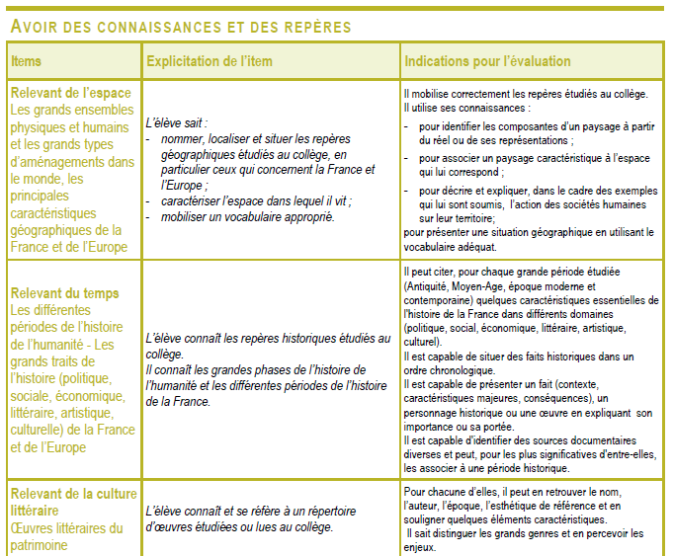
http://cache.media.eduscol.education.fr/file/socle_commun/18/2/socle-Grilles-de-reference-palier3_169182.pdf

